Slide 1


Методическое сопровождение
ОП ООО
Петрова Наталья Викторовна, заместитель директора по УР МКОУ Заволжского лицея

Slide 2
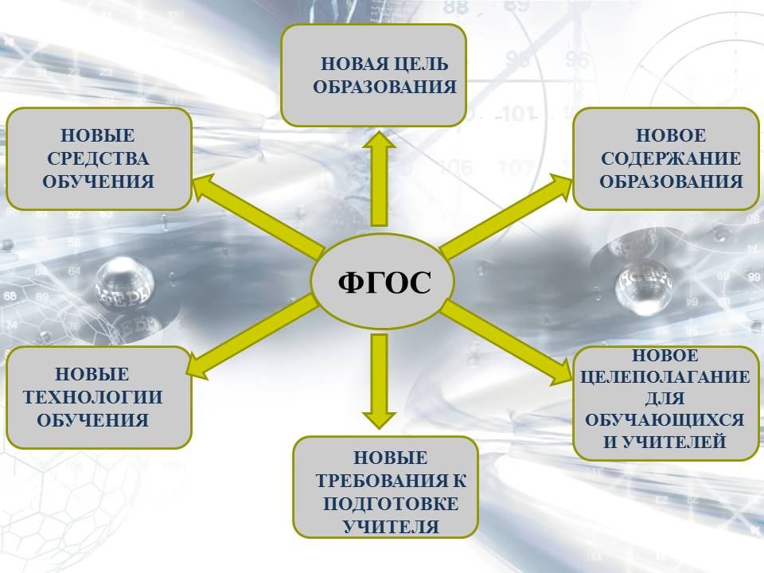

Slide 3
Основные понятия
Сопровождать – значит, следовать рядом, вместе с кем-то, а сопровождение – явление, действие вместе с чем-то.
Методическое сопровождение – взаимодействие сопровождаемого и сопровождающего, направленное на решение актуальных для педагога проблем профессиональной деятельности.
Методическое обеспечение включает в себя необходимую информацию, учебно-методические комплексы, т.е. разнообразные методические средства, оснащающие и способствующие более эффективной реализации профессиональной педагогической деятельности.

Slide 4
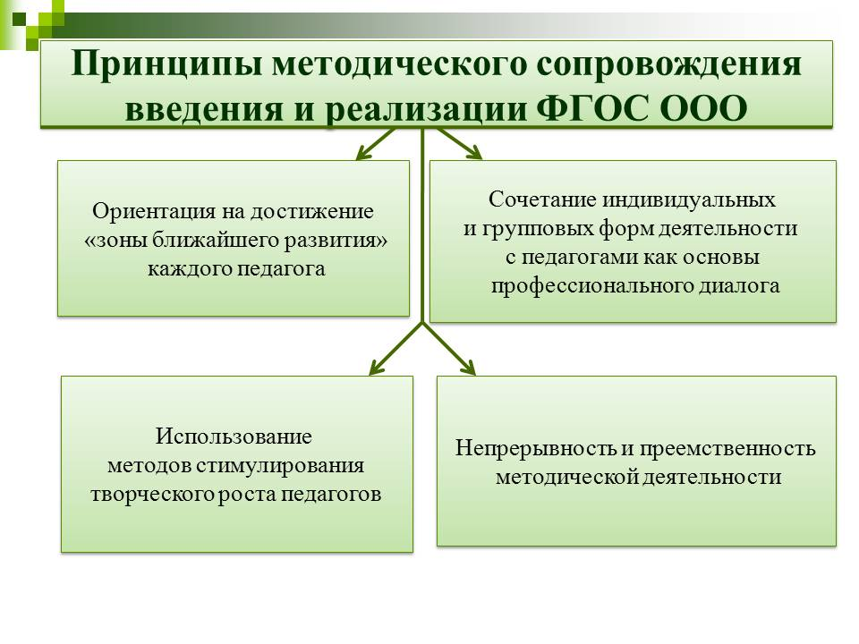

Slide 5
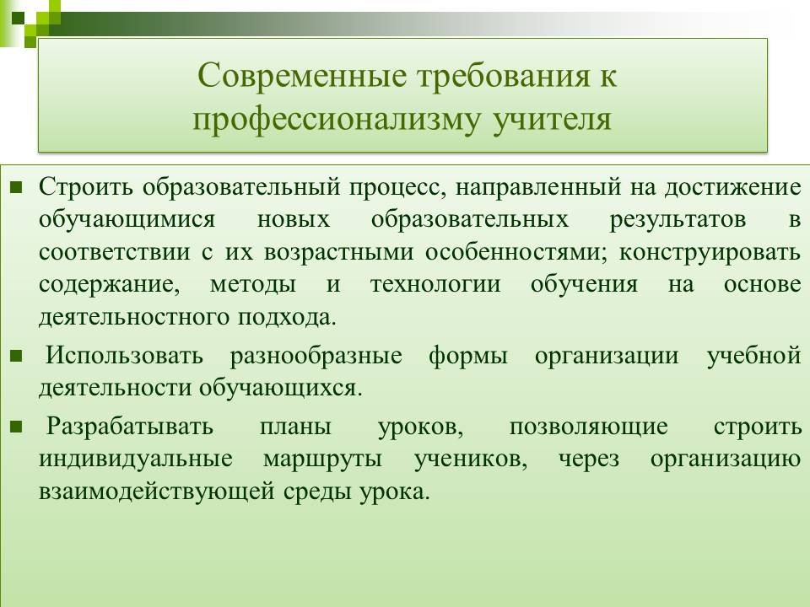

Slide 6
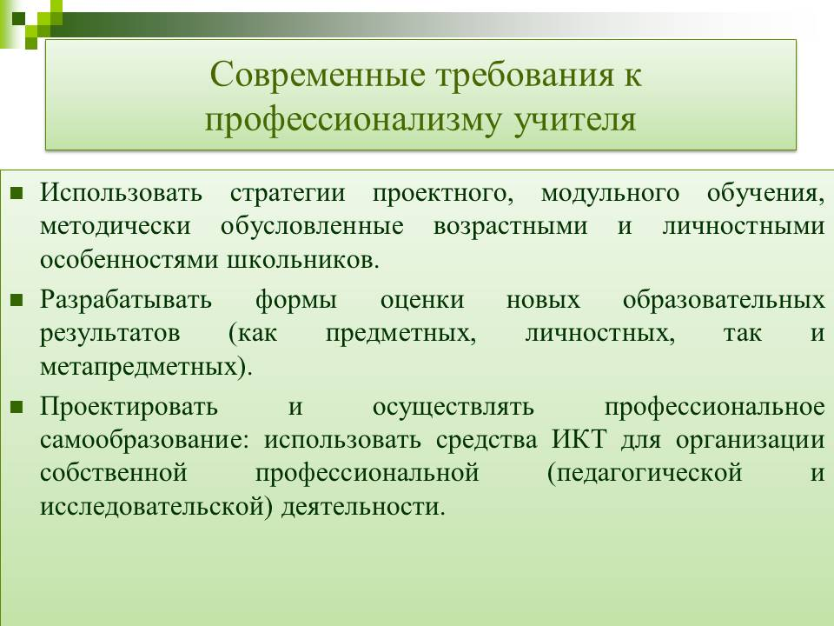

Slide 7
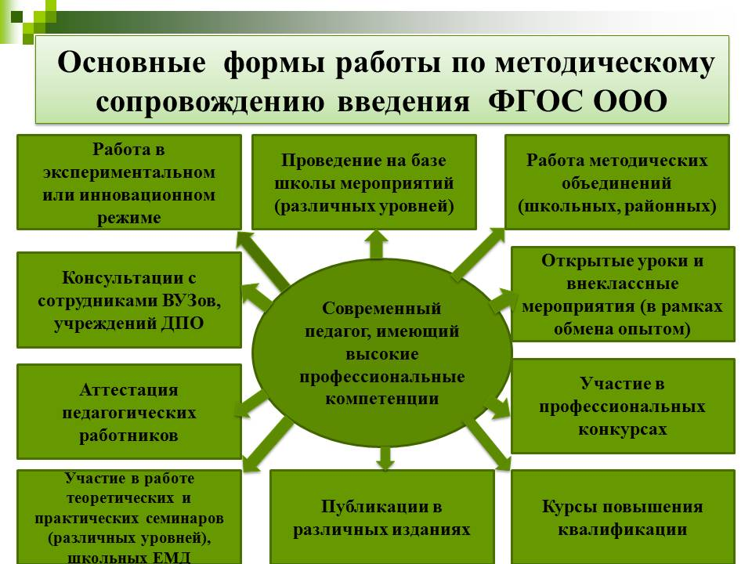

Slide 8
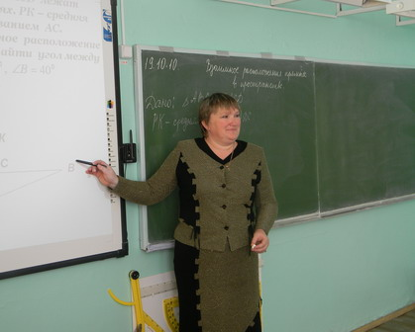
Дни открытых дверей в лицее
Петрова Н.В.

Slide 9
Методические недели
Тематический семинар "Проектно-исследовательская деятельность учащихся"
Тематический семинар «Дистанционное обучение – форма повышения эффективности образовательного процесса»
Мастер-класс «Использование интерактивной доски на уроках физико-математического цикла»

Slide 10
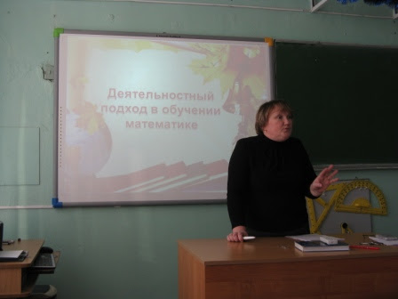
Методические недели
Семинар «Обучение старшеклассников по индивидуальным образовательным маршрутам»
Демонстрация возможностей электронного учебника
Круглый стол «Системно-деятельностный подход в обучении»

Slide 11

Проведение педсоветов, научно-практических педагогических конференций, семинаров, мастер-классов по вопросам ФГОС
Научно-практическая педагогическая конференция "Современный урок в свете требований ФГОС основного общего образования"
Мастер-класс ведущих педагогов по использование ИКТ
Практикум по составлению технологических карт урока
Научно-практическая педагогическая конференция "Введение ФГОС основного общего образования в рамках развивающейся образовательной среды"
Практикум по созданию классного блога
Педагогический совет по теме «Личностный рост – как цель и результат образовательного процесса»

Slide 12
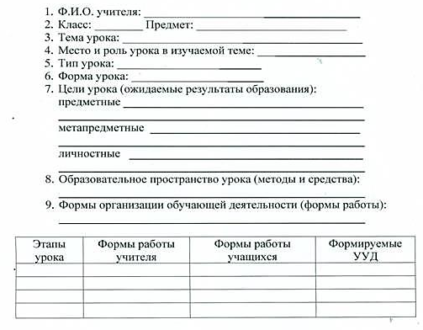
Структура технологической карты урока

Slide 13
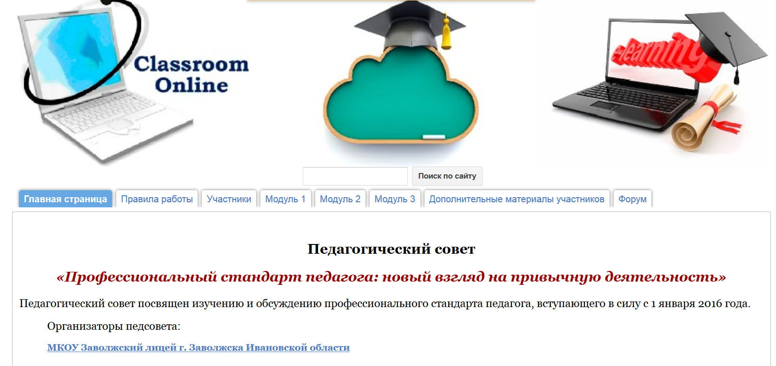

Slide 14
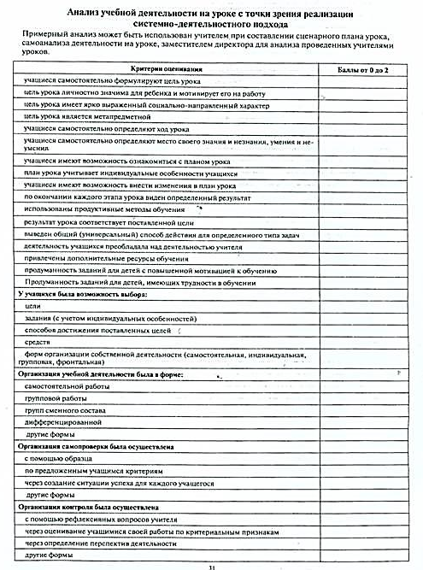

Slide 15
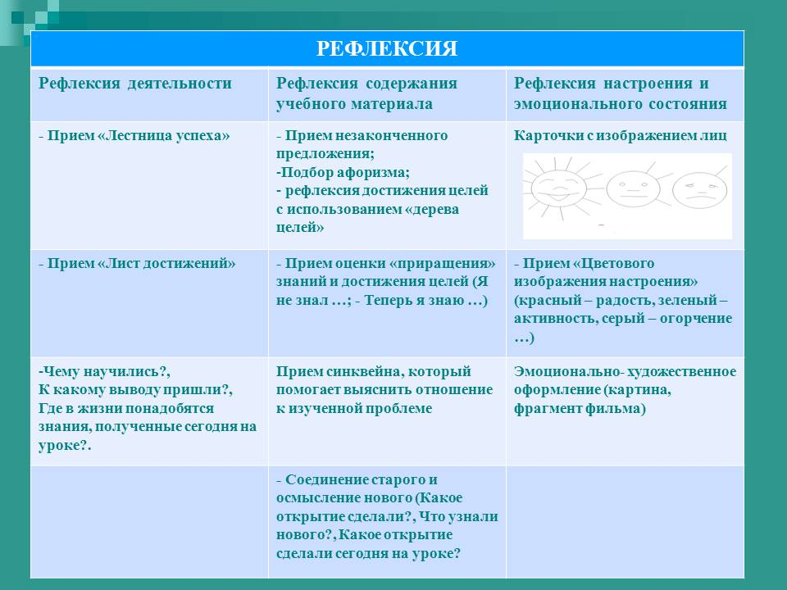

Slide 16






Slide 17
Работа с родительской общественностью
ФГОС ООО и новые санитарно-эпидемиологические правила и нормативы;
УУД (понятие, виды, значение);
Система оценки достижения планируемых результатов освоения ООП ООО;
Основные характеристики личностного развития учащихся основной школы;
Организация внеурочной деятельности на ступени основного общего образования;
Портфолио обучающихся как инструмент накопительной системы оценки;
-Проектная деятельность обучающихся и т.д..

Slide 18
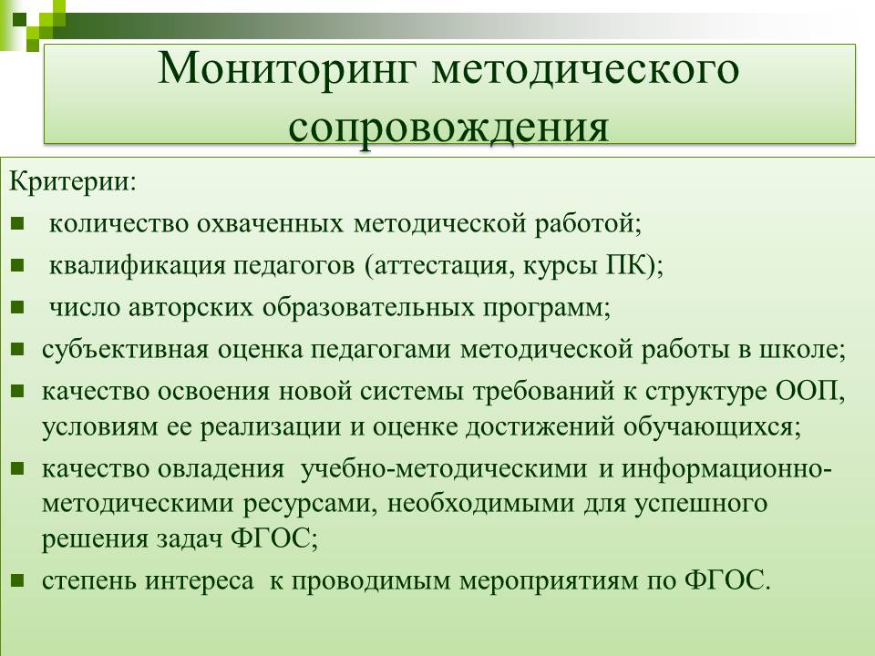

Slide 19

«Чтобы дойти до цели,
надо, прежде всего, идти»
Оноре де Бальзак

